Slide 1
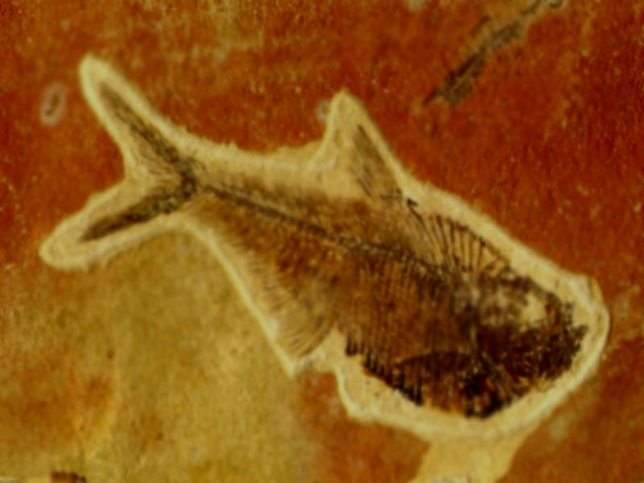
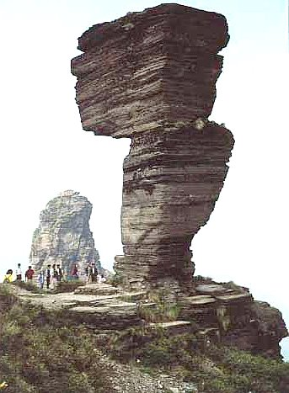

Slide 2
最大的“书”

Slide 3
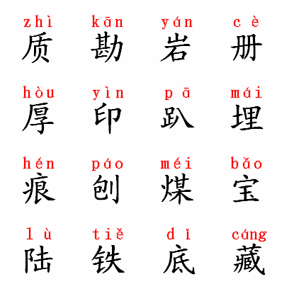
zàng

Slide 5
岩石
脚印
宝藏
煤炭
地质
雨痕
勘探
一册书
厚厚的
刨根问底

Slide 6


质
册
厚

Slide 7
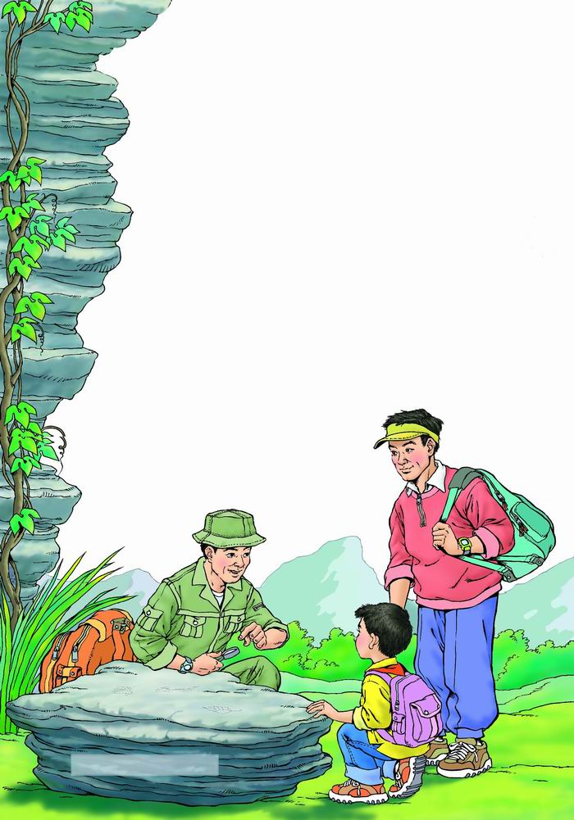
地质勘探队员

Slide 8
“岩石就是书啊!你看,这
岩石一层一层的,不就像
一册厚厚的书吗?”

Slide 9
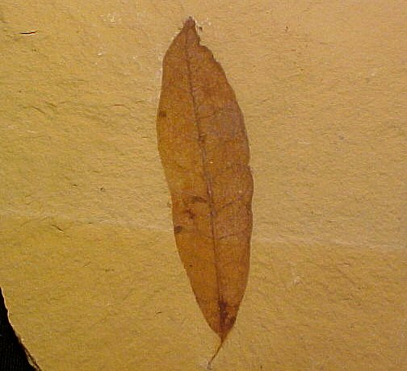
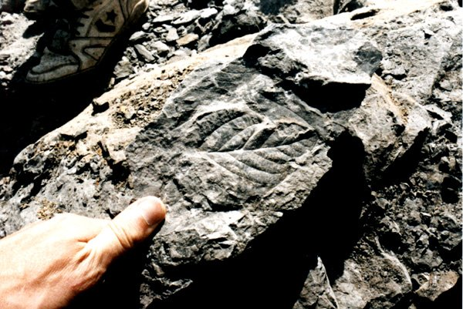

Slide 10
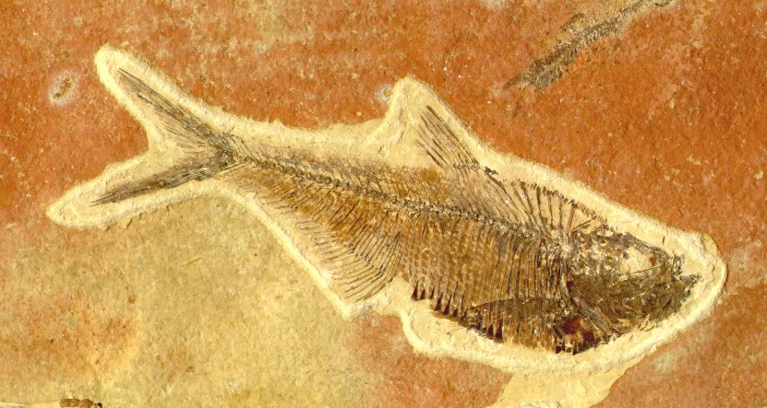

Slide 11
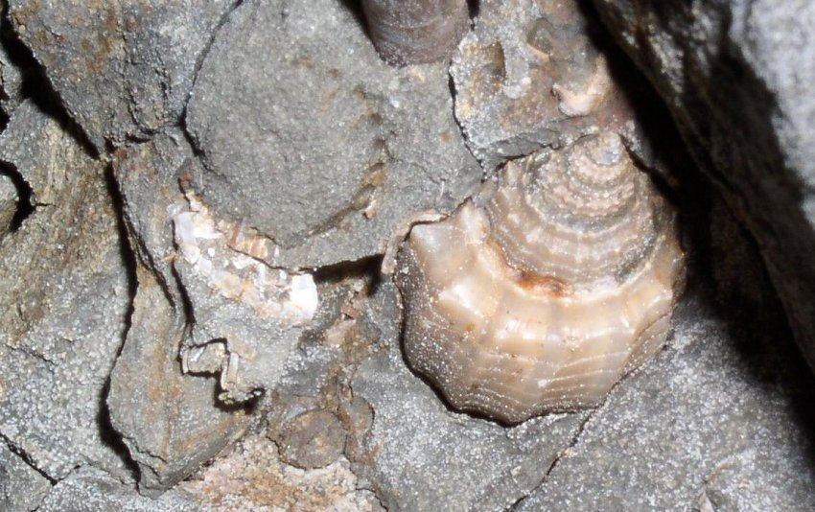

Slide 12
“你看，这儿有树叶，有
贝壳，那儿还有一条小鱼哩！”

Slide 13
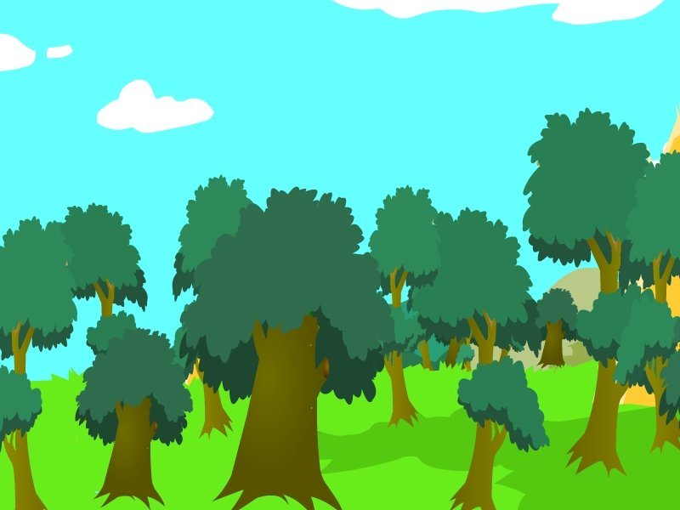

Slide 14
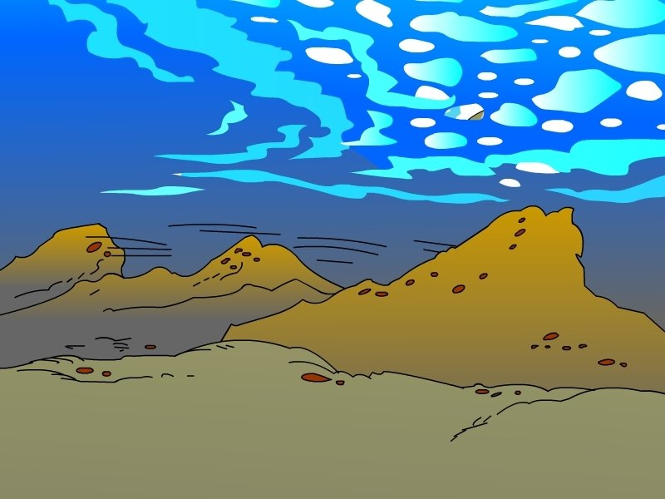

Slide 15
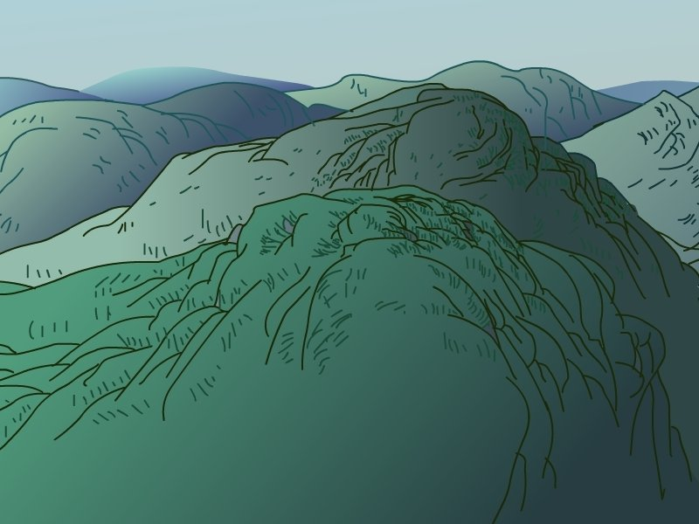

Slide 16
“它告诉我们，在很久很久以前，这
里是一片长满树木的陆地。后来，陆地
沉下去了，这里就变成了大海。又过了
很多很多万年，海底慢慢上升，这里又
变成了高山，就是我们脚下的这座山。”

Slide 17
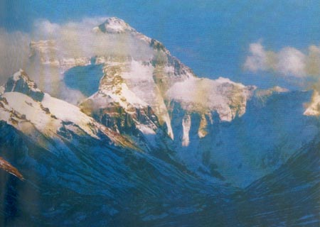

Slide 18
“它告诉我们，在很久很久以前，这
里是一片长满树木的陆地。后来，陆地
沉下去了，这里就变成了大海。又过了
很多很多万年，海底慢慢上升，这里又
变成了高山，就是我们脚下的这座山。”

Slide 19
“它能告诉我们，哪里埋着煤炭，
哪里埋着铁矿……把这本‘书’读懂，就
能为祖国找到更多的宝藏！“

Slide 20
我能填
它还能告诉我们，哪着 ，
哪里藏着 。

Slide 21
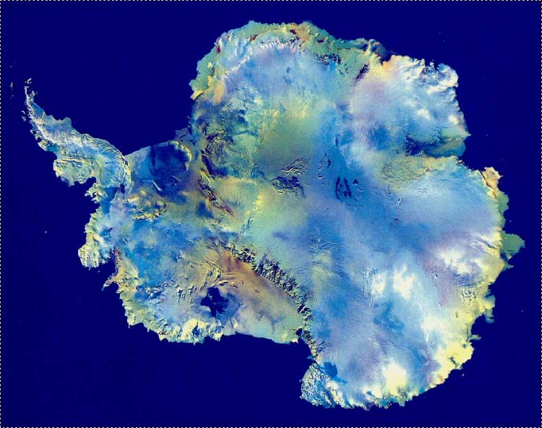

Slide 22
“它能告诉我们，哪里埋煤炭，哪里埋着铁矿……把这本‘书’读懂，就能为祖国找到更多的宝藏！”

Slide 23
孩子们，日月星辰，风雨雷电，山川树木，花鸟虫鱼……大自然是一幅多姿多彩的画卷，是一本读不完的“书”，这本书里许许多多神奇奥妙的 知识，愿你们在今后的学习中走进大自然，一起去探寻大自然的奥秘！

Slide 24
作业设计
1、完成课后练习“我会填”。先独立完成，再同桌交换、订正。
2、补充句子：这是雨点留下的脚印叫雨痕，这是波浪的足迹叫波痕，这是汗水留下的印痕叫__________，这是泪水流过的痕迹叫 。
3、根据课文内容填空。
最大的“书”也可以叫它（ ），岩石上的（ ）（ ）（ ）是这册书的字，岩石上留下来的（ ）（ ）（ ）的化石是这本书的图画。

